Slide 1
Программирование
в среде Pascal ABC

Slide 2
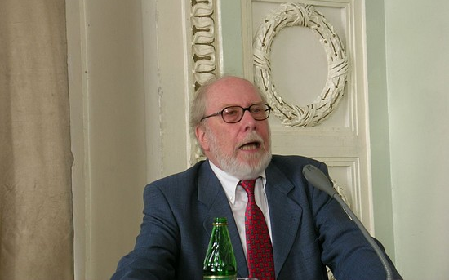
Основная идея Никлауса Вирта:
«Программирование становится столь же необходимым и обыденным элементом ремесла для самых различных профессий — физиков, химиков, инженеров, экономистов, лингвистов ... — каким уже давно являются базовые математические знания».

Slide 3
Найти ошибки в тексте программы
Programm TEST 1;
var a, b, c, d:integer;
begin
write (‘Введи а ’);
readln (a);
write (‘Введи b ’)
readln (b);
write (‘Введи c ’);
readln (d);
if a>b and b>0 then
c = (a + b)*(b - a)
else;
c = (a - b)*(a - b);
write (‘разность квадратов равна c’);
end

Slide 4
Правильная программа
Programm TEST 1;
var a, b, c, d:integer;
begin
write (‘Введи а ’);
readln (a);
write (‘Введи b ’)
readln (b);
write (‘Введи c ’);
readln (d);
if (a>b) and (b>0) then
c: = (a + b)*(b - a)
else
c: = (a - b)*(a - b);
write (‘разность квадратов равна ’, с);
end.

Slide 5
«Вовка в тридевятом царстве»

Slide 6
Тема урока:
Цикл с счётчиком
на языке Паскаль
Цель:
Рассмотреть принцип работы цикла с счётчиком на Паскале и научиться применять оператор цикла для организации повторения блока команд.

Slide 7
Цикл с счётчиком.
Выполняется заранее определенное количество раз.
FOR – для
TO – до
DO - выполнить
ДЛЯ i:=1 ДО N ВЫПОЛНЯТЬ действие;
FOR i:=1 TO N DO действие;
если в теле цикла одно действие
FOR i:=1 TO N DO BEGIN
действие1;
действие2;
END;
если в теле цикла несколько
действий

Slide 8
Задача: Вывод первых N натуральных чисел
Program FirstN;
Var i, n: integer;
begin
readln(n);
for i := 1 to n do
Writeln(i);
end.

Slide 9
Цикл с счётчиком.
Выполняется заранее определенное количество раз.
FOR – для
DOWNTO – до
DO - выполнить
ДЛЯ i:=N ДО 1 ВЫПОЛНЯТЬ действие;
FOR i:=N DOWNTO 1 DO действие;
если в теле цикла одно действие
FOR i:=N DOWNTO 1 DO BEGIN
действие1;
действие2;
END;
если в теле цикла несколько
действий

Slide 10
Задача: Вывод первых N натуральных чисел
Program First_N;
Var i, n: integer;
begin
readln(n);
for i := n downto 1 do
Writeln(i);
end.

Slide 11
N!=1*2*…*N-1*N
Program Factorial;
Var f, a, n: integer;
begin
readln(n);
f := 1;
a:=2;
While (a<=n) do
begin
f:=f*a;
a:=a+1;
end;
writeln(f)
end.

Slide 12
Проверь!
N!=1*2*…*N-1*N
Program Factorial;
Var i, f, n: integer;
begin
readln(n);
f := 1;
For i:=1 to n do
begin
f:=f*i;
end;
writeln(f)
end.

Slide 13
Практическая работа
Вариант 1.
Задача 1: Найти сумму квадратов всех целых чисел от 10 до 50.
Вариант 2.
Задача 2: Найдите произведение целых чисел от 10 до 50.

Slide 14
Выполните алгоритм:
НАЧАЛО
В ТЕМЕ РАЗОБРАЛСЯ ХОРОШО
+
-
ЗАДАНИЯ БЫЛИ
НЕ ТРУДНЫЕ
+
-
ПОДНЯТЬ ЗЕЛЁНУЮ КАРТОЧКУ
ПОДНЯТЬ ЖЁЛТУЮ
КАРТОЧКУ
ПОДНЯТЬ КРАСНУЮ
КАРТОЧКУ
КОНЕЦ

